Slide 1



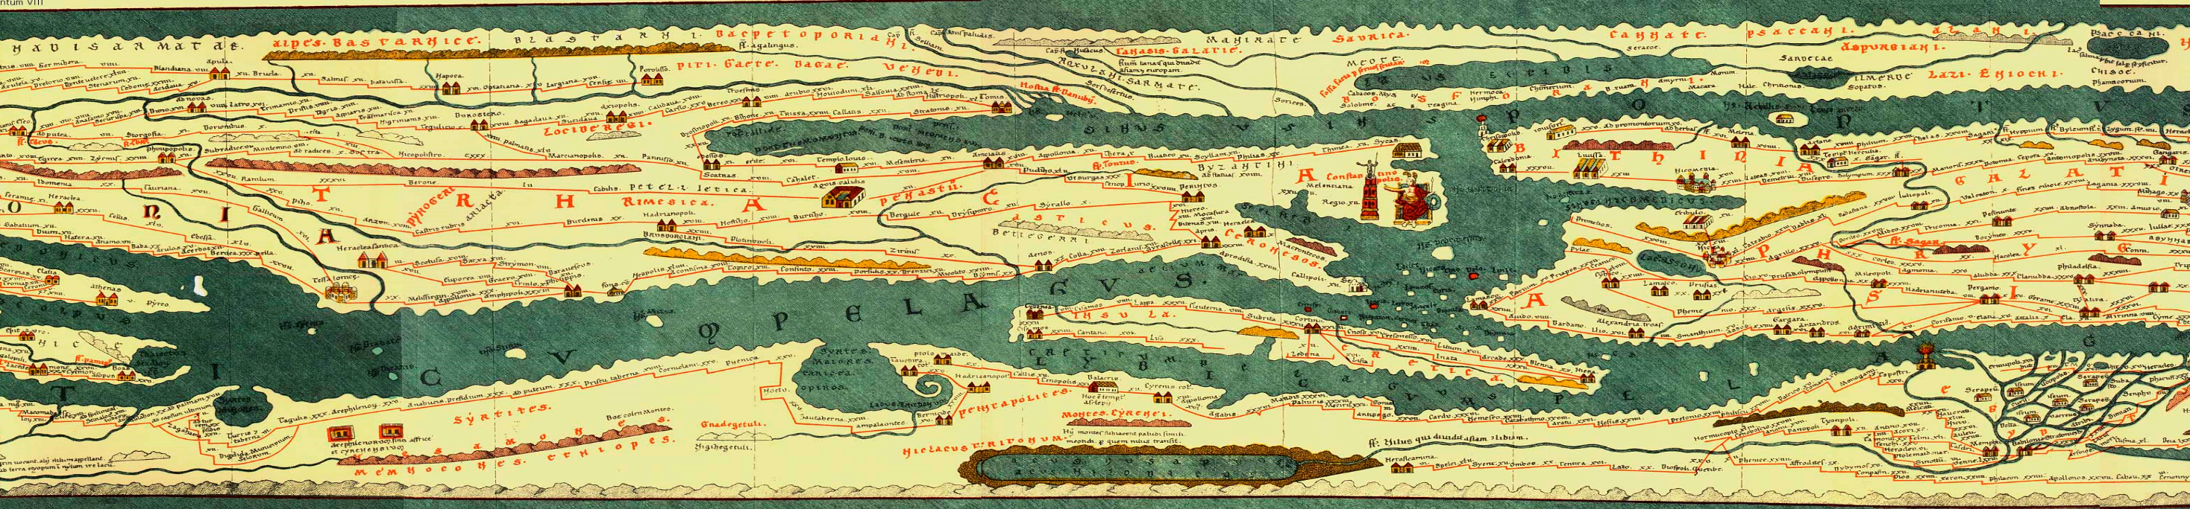
With the support of the Erasmus+ programme of the European Union. This document and its contents reflects the views only of the authors, and the Commission cannot be held responsible for any use which may be made of the information contained therein.
Marco de Emprendimiento Cultural en Europa

Slide 2

Objetivos y metas
Al final de este módulo habrás aprendido:
Qué es el emprendimiento cultural y las diferencias con el emprendimiento social.
Qué es el emprendimiento en el patrimonio cultural.

Slide 3

Unidad 1: Empredimiento Cultural
Un emprendedor cultural es aquel que crea un negocio basado en las artes, con inclinaciones creativas y/o que es relevante para el patrimonio cultural de una comunidad específica.

Slide 4

Unidad 1: Emprendimiento Cultural
El objetivo de sus empresas comerciales es abordar problemas sociales, cambiando los sistemas de creencias y actitudes.
El emprendimiento cultural se ha categorizado como un subconjunto del emprendimiento social.
Los emprendedores sociales crean negocios para abordar un problema social, por ejemplo, la privatización de agua dulce, la desigualdad económica estructural y la transformación urbana.

Slide 5
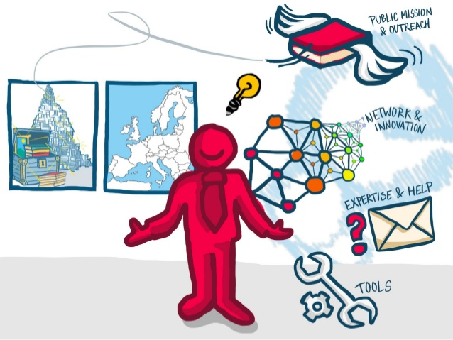
Unidad 1: Emprendimiento Cultural
El emprendimiento cultural puede definirse como la actividad específica de establecer un negocio cultural e introducir en el mercado productos y servicios culturales y creativos que engloban un valor cultural, pero que también tienen el potencial de generar ingresos financieros.

Slide 6

Unidad 1: Emprendimiento Cultural
Los emprendedores culturales comparten el mismo objetivo de aprovechar sus negocios para mejorar la sociedad. Sin embargo, en lugar de desarrollar productos físicos y servicios que promuevan el cambio social, crean y comparten productos culturales que presentan nuevas formas de entender los problemas sociales.
En otras palabras, los emprendedores culturales son visionarios empresariales que quieren transformar el mundo para mejor con prácticas comerciales creativas y expansibles.

Slide 7

Unidad 2: Emprendimiento cultural en la UE
El valor intrínseco de la cultura está ampliamente reconocido. Más allá de este valor, el sector cultural es un importante conductor de crecimiento económico, desarrollo laboral e inclusión social.
En su evaluación de impacto para el programa Europa Creativa de la Unión Europea, la Comisión Europea subraya el poder de transformación económica y social de la cultura: los sectores cultural y creativo representan aproximadamente el 4.5% del PIB de la Unión Europea (2008) y emplean alrededor del 3.8% de su población activa.

Slide 8
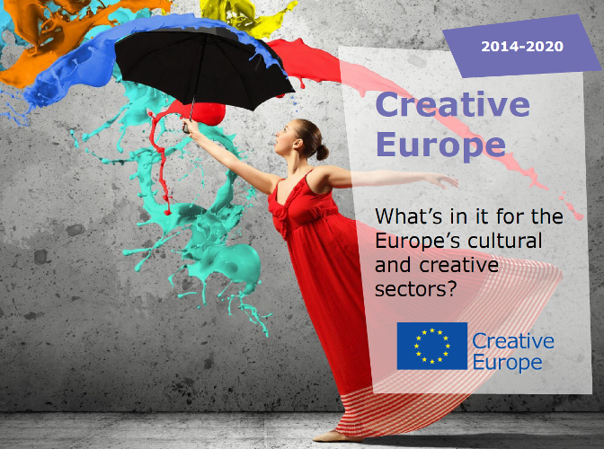
Unidad 2: Emprendimiento cultural en la UE
En el marco financiero plurianual 2014-2020 de la UE, se incrementó la financiación del programa Europa Creativa de la UE en vista del papel de este sector en la promoción de un crecimiento inteligente, sostenible e integrador. En mayo de 2014, el Consejo de la UE adoptó conclusiones sobre el patrimonio cultural, haciendo hincapié en que el patrimonio cultural requiere de un enfoque holístico por parte de la UE, mientras enfatizaba el papel del sector para un crecimiento inteligente, sostenible e inclusivo en el marco de la estrategia de Europa para 2020.

Slide 9
Unidad 3: Emprendimiento en el Patrimonio Cultural (EPC)
El Emprendimiento en el Patrimonio Cultural representa un importante componente del emprendimiento cultural, convirtiéndose en un factor importante, que contribuye al PIB de los países, al desarrollo del mercado de mano de obra y a la exportación e importación de bienes y servicios (WIPO, 2003).

Slide 10

Unidad 3: Emprendimiento en el Patrimonio Cultural (EPC)
Aunque no existe un consenso en cuanto a la definición de EPC, el Proyecto de Indicadores Emprendimiento de la OECD EUROSTAT revela seis áreas importantes para la eficiencia y el buen funcionamiento del EPC:
Acceso a financiación;
Tecnología e I+D (innovación y desarrollo);
Capacidad empresarial;
Condiciones de mercado;
Marco regulador;
Cultura empresarial.

Slide 11
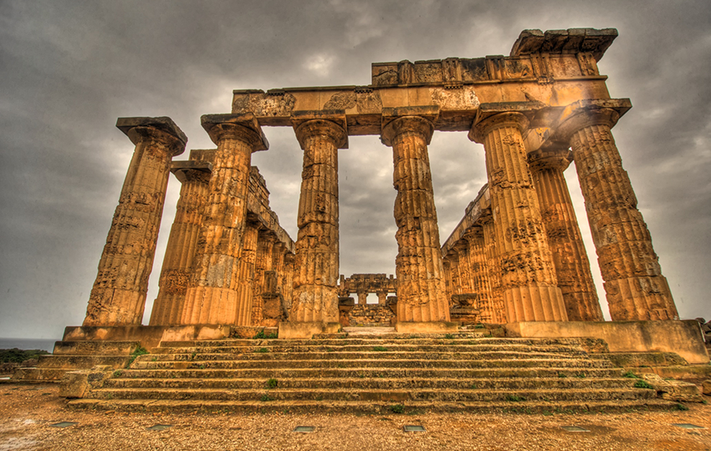
Unidad 3: Emprendimiento en el Patrimonio Cultural (EPC)
Los elementos principales del EPC a evaluar son:
• La importancia de regeneración y desarrollo sostenible económico y social, alcanzando la eficiencia en todos los niveles, macro, micro, nacional, regional, europeo e internacional, a corto, medio y largo plazo;
• La capacidad de absorción de conocimientos vis-à-vis de nivel avanzado y la interconectividad con otros dominios económicos, sociales y culturales en el apoyo a la innovación, la competitividad y las buenas prácticas;
• Como recurso complejo, social, económico, medioambiental y de conocimiento, el Patrimonio Cultural requiere enfoques específicos, y las empresas medianas son muy pocas.

Slide 12
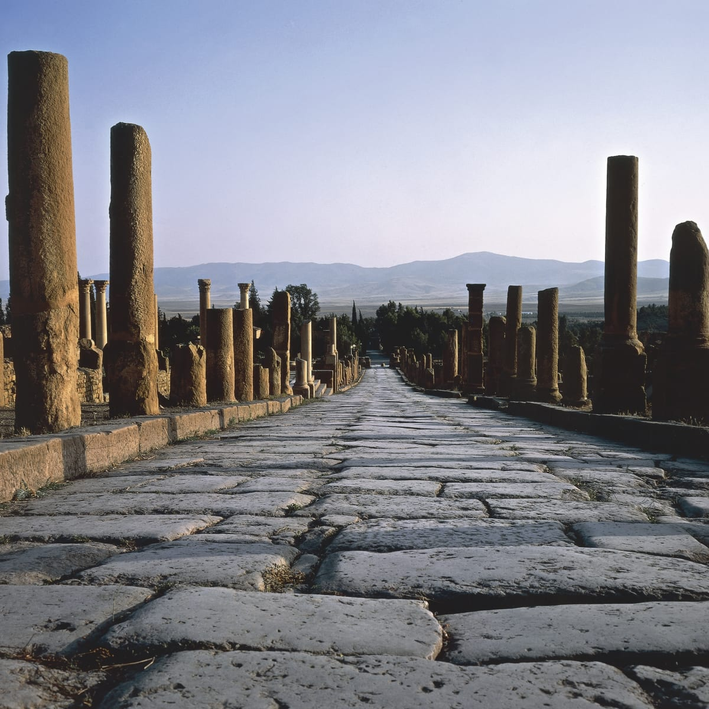
Unidad 3: Emprendimiento en el Patrimonio Cultural (EPC)
El EPC puede considerarse como un conjunto complejo de bienes y servicios que incluye los siguientes grupos principales:
Propiedad cultural tangible (edificios, libros, monumentos, obras de arte, artefactos, paisajes).
Patrimonio cultural intangible y digital (idioma y conocimiento, folclore, historia oral, tradiciones, costumbres, creencias espirituales y estéticas, etc.), que es más difícil de conservar en comparación con los bienes culturales físicos.
Patrimonio cultural natural (campo, entorno natural, flora y fauna, diversidad biológica y geográfica, y paisaje natural, que es una parte importante de la industria turística).

Slide 13

Unidad 3: Emprendimiento en el Patrimonio Cultural (EPC)
La decisión de poner en marcha un negocio en el ámbito de las actividades del patrimonio cultural está condicionada por numerosos factores, tales como: un mercado adecuado; obstáculos financieros; necesidad de adquirir nuevas habilidades; dificultades reales propias de iniciar un negocio.
La política de la UE destinada a promover el emprendimiento y liberar el potencial de crecimiento de la población y las empresas, cuenta con un importante apoyo de estudios elaborados en el marco de la Dirección General de “Empresa e Industria” y “Cultura” de la Comisión Europea.

Slide 14

Unidad 4: Experiencias de Emprendimiento Cultural – GAL
El Grupo de Acción Local GAL Costa dei Trabocchi es una asociación público-privada constituida en noviembre de 2016 (en la forma jurídica de Sociedad de Consorcio de Responsabilidad Limitada sin ánimo de lucro), compuesta por organismos públicos, asociaciones comerciales y entidades privadas que representan el tejido económico y social del territorio. El GAL tiene como objetivo crear empleo y mejorar las condiciones generales de vida en los municipios de la Costa dei Trabocchi.

Slide 15
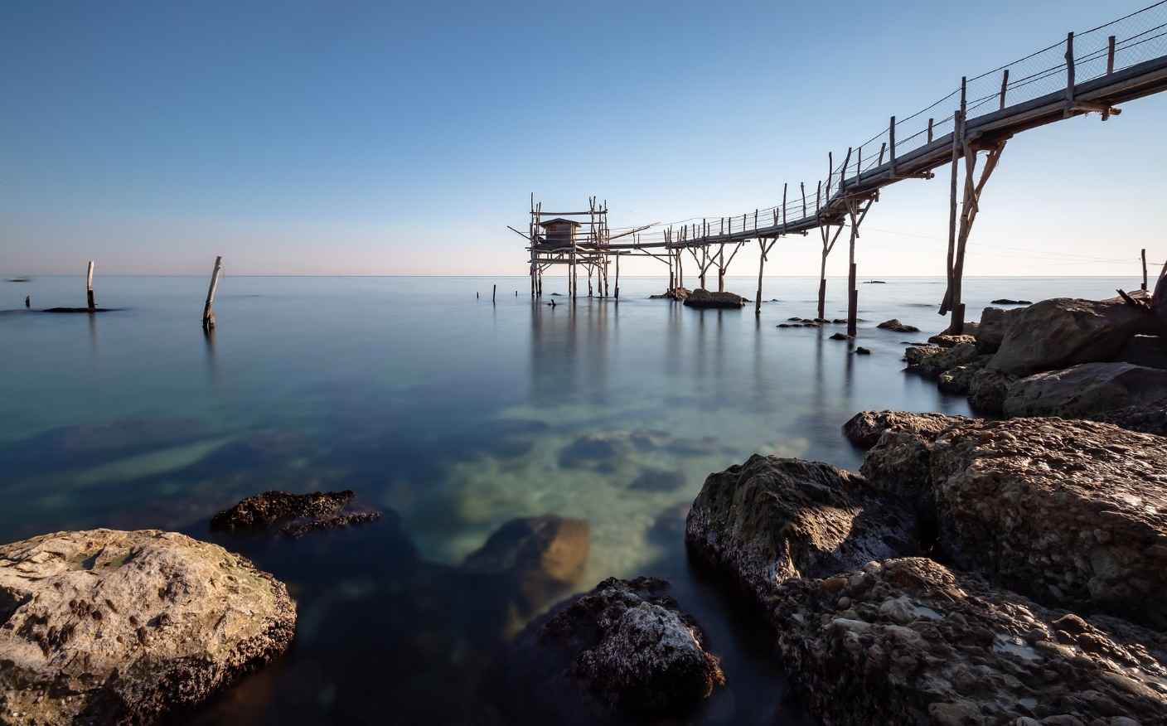
Unidad 4: Experiencias de Emprendimiento Cultural– GAL
Este Proyecto actúa para la constitución y consolidación de cadenas de suministros locales, promoviendo la valorización del patrimonio cultural, gastronómico y vinícola de la zona y el desarrollo de un turismo cultural responsable.

Slide 16
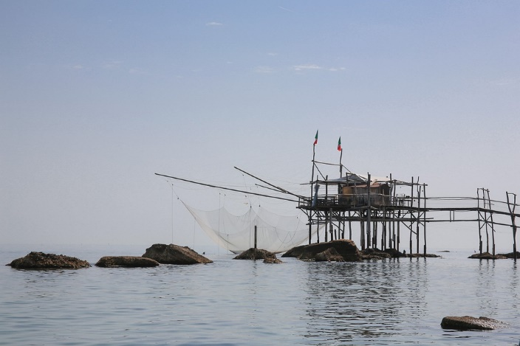
Unidad 4: Experiencias de Emprendimiento Cultural – GAL
Promueve la protección del medio ambiente y la mejora de la calidad de vida, la inclusión social y el desarrollo de servicios en zonas marginales. Contribuye a fortalecer la competitividad del territorio y de los sectores vinculados a su identidad a través de una acción de conexión con otras iniciativas de la zona.

Slide 17

Unidad 5: Experiencias de Emprendimiento Cultural – GRISÙ
La Asociación Grisù inaugura la primera fábrica creativa en Emilia Romaña, que desde 2012 cuenta con el antiguo parque de bomberos de 4000 metros cuadrados en el centro de Ferrara. Se prohíbe la asignación de espacios de uso libre y temporal, siempre que las empresas prevean la renovación de su local.

Slide 18
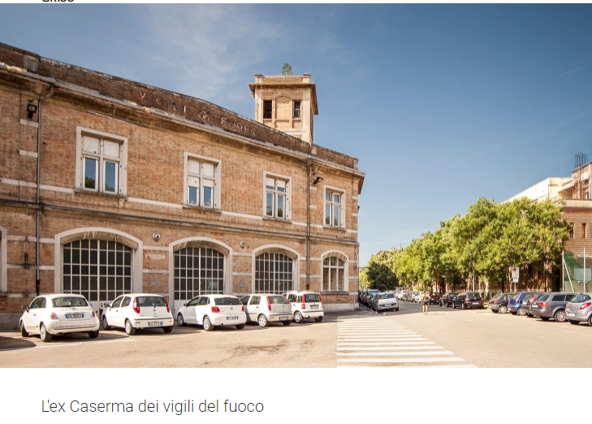
Unidad 5: Experiencias de Emprendimiento Cultural – GRISÙ
Hoy en día, los espacios en transformación albergan empresas activas en la industria editorial, la artesanía y el diseño, el modelado 3D y los servicios de museos, la arquitectura y la fotografía, el diseño aeronáutico y de drones. Algunas de estas empresas se han trasladado desde otras ciudades para embarcarse en su aventura en el espacio Grisù y construir una vía de aceleración para sus negocios.

Slide 19
¡Gracias por tu atención !
With the support of the Erasmus+ programme of the European Union. This document and its contents reflects the views only of the authors, and the Commission cannot be held responsible for any use which may be made of the information contained therein.

